Slide 1

PLAN DE MARKETING EN REDES SOCIALES
Instituto Universitario de Tecnología Para la Informática
Carrera de Análisis de Sistemas

Slide 2
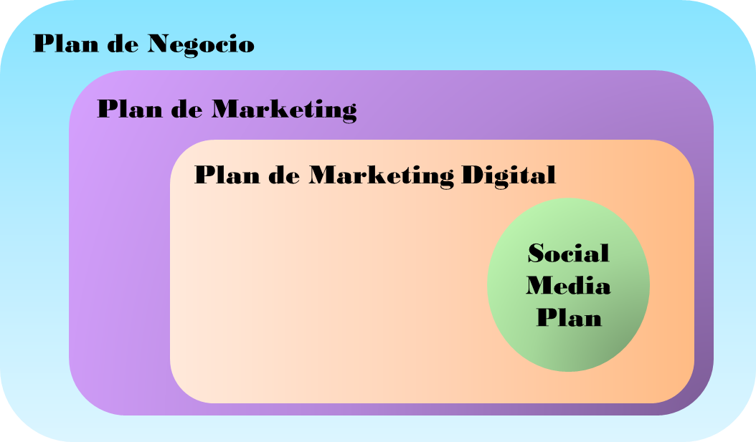
PLAN DE MARKETING
Recoge el análisis de la situación actual de la empresa los objetivos que se buscan conseguir y los pasos a seguir para alcanzarlo.
PLAN DE SOCIAL MEDIA MARKETING
Se detalla la estrategia de la empresa en las redes sociales que se van a llevar a cabo para alcanzar los objetivos de marketing de la empresa.
Para poder crear un buen plan de marketing necesitas la propuesta de valor y para eso necesitan saber los datos básicos de tu empresa, marca o negocio

Slide 3
BRANDING - CULTURA CORPORACIONAL
Se refiere al conjunto de acciones y estrategias que una empresa lleva a cabo para crear, gestionar y fortalecer su marca en la mente de los consumidores. Esto incluye desde el diseño del logotipo y la identidad visual hasta la definición de la personalidad de la marca, su tono de voz y los valores que transmite.
RELACIÓN ENTRE AMBOS
El "brand heart" es un componente clave del branding. Para construir una marca exitosa, es fundamental definir y comunicar ese núcleo emocional que la diferencia y la conecta con su audiencia.
En resumen, el branding es el proceso general, y el "brand heart" es uno de los elementos importantes dentro de ese proceso, que se refiere a la esencia emocional de la marca.

Slide 4



BRANDHEART - CULTURA CORPORACIONAL
El Corazón de Marca (Brand Heart) se refiere a la esencia emocional de una marca, lo que la hace única y significativa para los clientes más allá de sus productos o servicios. Es la conexión profunda y emocional que una marca establece con su público, basada en valores compartidos y experiencias memorables. En esencia, es lo que hace que una marca resuene con las personas a nivel personal y genere lealtad y confianza.
MISIÓN
VISIÓN
VALORES
PROPOSITO DE MARCA
El propósito de una marca es la razón de ser de la compañía, se podría decir que es el por qué hacemos las cosas o el motor de la empresa, para poder crear el propósito de la marca podrías comenzar con
Reflexión acerca de tu negocio, puedes iniciar pensando en qué es lo que hace tu negocio actualmente y qué es lo que hace la competencia
Analiza cuáles son los productos o servicios que ofreces
Investiga sobre quién es tu publico objetivo o a quien va dirigido tu producto o servicio.
Distingue qué es lo que te diferencia
Puedes empezar con las preguntas
¿Por qué nació este negocio?
Qué es lo que busque al iniciar el negocio
Por qué se dedica a ciertos consumidores y productos en vez de otros
Cuál es el resultado que esperaba obtener más allá de tener un ingreso económico

Slide 5
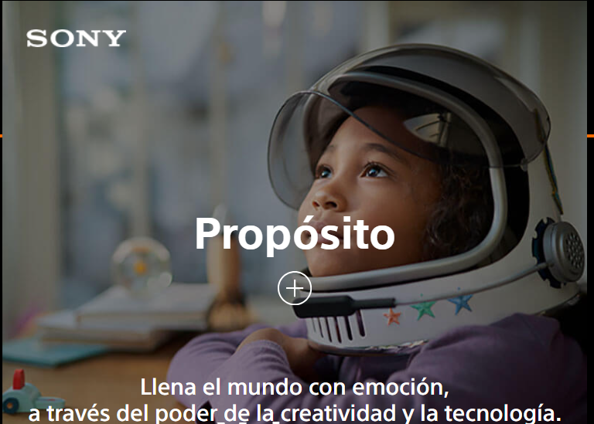
EJEMPLO DE PROPOSITO DE MARCA
Sony Pictures
«Llenar el mundo con emoción, a través del poder de la creatividad y la tecnología».
Propósito corto y poderoso, que muestra el poder de la cinematografía de la mano de los recursos más importantes que ofrece la marca: la labor de sus creativos y el alcance tecnológico de sus innovaciones.

Slide 6
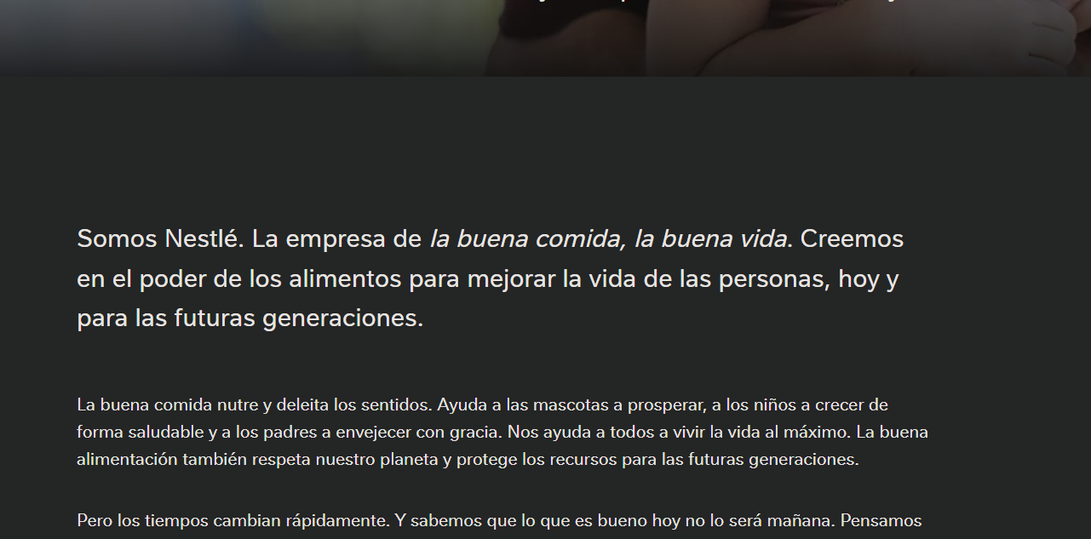
EJEMPLO DE PROPOSITO DE MARCA
NESTLÉ
«Desarrollamos todo el poder de la alimentación para mejorar la calidad de vida, hoy y para las futuras generaciones»
Tiene un alcance general y está enfocado hacia el futuro: garantizar la calidad alimentaria de la población, no solo la actual sino asegurar que las generaciones venideras tengan el mismo acceso.

Slide 7
VISIÒN
Es una declaración a largo plazo de cómo queremos vernos como empresa, en un futuro definido y es la realidad que le gustaría ver a la empresa en torno al mundo sus clientes y ella misma es un anunciado una declaración de mi meta futuro. Para poder crearla te puedes hacer la siguientes preguntas:
¿Qué futuro quiero ayudar a crear?
¿Cómo luce el futuro de mi marca?
Visión de Google
"Ser el más prestigioso motor de búsqueda y el más importante del mundo, además de ser un servicio gratuito fácil de utilizar que presente resultados relevantes en una fracción de segundo".
Google es una de las grandes empresas del siglo XXI, y eso no es casualidad. Controlar y hacer disponible toda la información del mundo es una labor que parece imposible; sin embargo, es ahí donde el líder tecnológico quiere llegar.
Es una declaración concisa y ambiciosa, a la vez que tiene un efecto fuerte y emocionante.

Slide 8
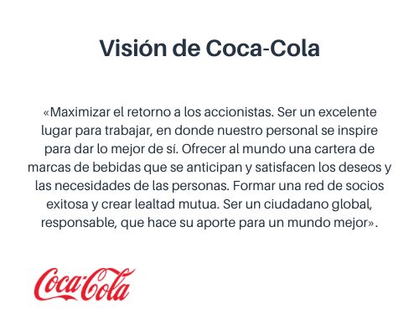
EJEMPLOS DE VISIÒN
Coca-Cola
«Maximizar el retorno a los accionistas. Ser un excelente lugar para trabajar, en donde nuestro personal se inspire para dar lo mejor de sí. Ofrecer al mundo una cartera de marcas de bebidas que se anticipan y satisfacen los deseos y las necesidades de las personas. Formar una red de socios exitosa y crear lealtad mutua. Ser un ciudadano global, responsable, que hace su aporte para un mundo mejor».
La declaración de visión de Coca-Cola incluye tanto a los inversionistas y consumidores como al público en general. Esta compañía sabe que tiene un gran impacto y lleva su responsabilidad hacia un objetivo claro, que es involucrar y mejorar la vida de todas las partes interesadas.
También pone énfasis en sus valores, entre los que están la satisfacción, la lealtad y el esfuerzo.

Slide 9
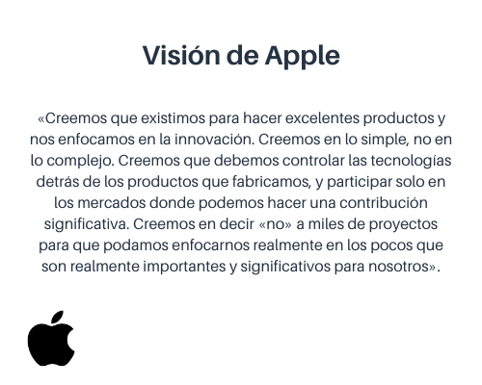
EJEMPLOS DE VISIÒN
APPLE
«Creemos que existimos para hacer excelentes productos y nos enfocamos en la innovación. Creemos en lo simple, no en lo complejo. Creemos que debemos controlar las tecnologías detrás de los productos que fabricamos, y participar solo en los mercados donde podemos hacer una contribución significativa. Creemos en decir “no” a miles de proyectos, para que podamos enfocarnos realmente en los pocos que son realmente importantes y significativos para nosotros».
Su visión es clara y centrada en los procesos internos y la innovación. Además, pone el énfasis en «creer» porque los directivos de Apple saben que las aspiraciones de su gente son más relevantes que los aspectos cuantitativos.
De esta forma, logra que la veas como un ejemplo de éxito integral, no solo por sus ganancias.

Slide 10
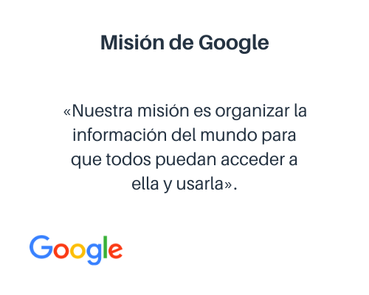
MISIÒN
Es lo que la organización desea lograr en un periodo específico de tiempo si el propósito es el por qué haces las cosas la misión se trata de qué cosas haces, una misión debe decir qué cosas hace la empresa y que no hace la empresa. Para poder crearla te puedes hacer la siguientes preguntas:
¿Qué tengo que hacer o lograr para cumplir la propuesta en la visión?
¿Cuál es el propósito de mi empresa para mejorar el mundo?
Misión empresarial de Google
«Organizar la información del mundo para que todos puedan acceder a ella y usarla».
Cuando tienes una pregunta, ¿qué es lo primero qué haces? Tú y otros millones de personas acuden al mismo lugar para encontrar la respuesta: Google. Larry Page, su cofundador y CEO, describió una vez el motor de búsqueda perfecto como algo capaz de entender lo que quieres y ofrecerte exactamente lo que necesitas.
En consecuencia, trabajan para comprender mejor la intención de la gente al usar su buscador, al mismo tiempo que actualizan sus algoritmos para ofrecer la información más relevante y útil.

Slide 11
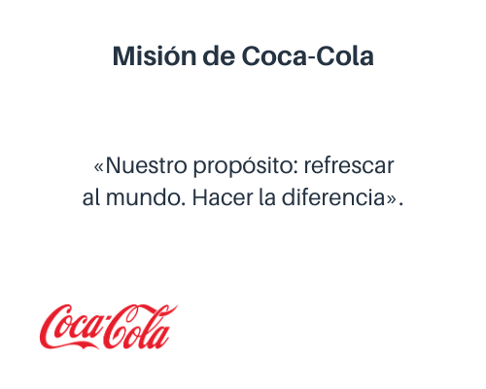
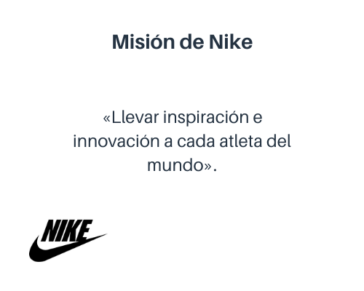
EJEMPLOS DE MISIÒN
Coca-Cola
«Nuestro propósito: refrescar al mundo. Hacer la diferencia».
Coca-Cola es más que una compañía de bebidas: es una expresión cultural. Su poder radica en este propósito, en el que los valores intangibles predominan sobre el efecto inmediato de sus productos.
Aunque es difícil copiar este efecto en una empresa de creación reciente o menos posicionada, sí tienes un ejemplo perfecto para enfocarte en la felicidad y el sentido de pertenencia. Una misión centrada en el producto, pero menos efectiva, sería: «Hacer los mejores refrescos y llevarlos a todos los rincones del planeta». Hay una gran diferencia.
Nike
«Llevar inspiración e innovación a cada atleta del mundo».
Nike tiene un mercado objetivo tan amplio como cada persona en el mundo. Debido a que el concepto que tienen de un atleta no se limita a ninguna condición, involucran a todos de manera efectiva.
La marca deportiva es ejemplo de cómo priorizar el estilo de vida antes de hablar sobre las características materiales de un producto.

Slide 12
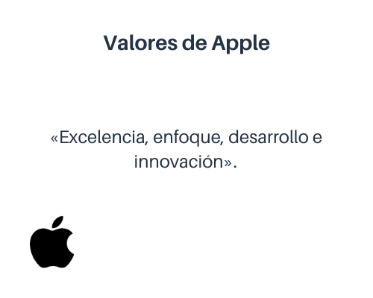
VALORES
Son los principios que eligen la misión visión y es el compromiso con tus clientes, definirlos correctamente y respetarlos es básico para darle forzar la imagen de una marca
Evita caer en valores cliché cómo
Respeto
Puntualidad
Calidad
Compromiso
Confianza
Dedicación
«Excelencia, enfoque, desarrollo e innovación».
Apple logra enfocarse en el desarrollo de sus productos, al mismo tiempo que declara que la excelencia es lo más importante.
Si tienes un esquema de valores semejante conseguirás resultados superiores en ciertos productos ya establecidos, en vez de buscar nuevos proyectos en áreas que quizá no tengan éxito. Eso te ayudará a dirigir los esfuerzos de los colaboradores sin dejar de encontrar soluciones innovadoras dentro de un campo de especialidad.

Slide 13
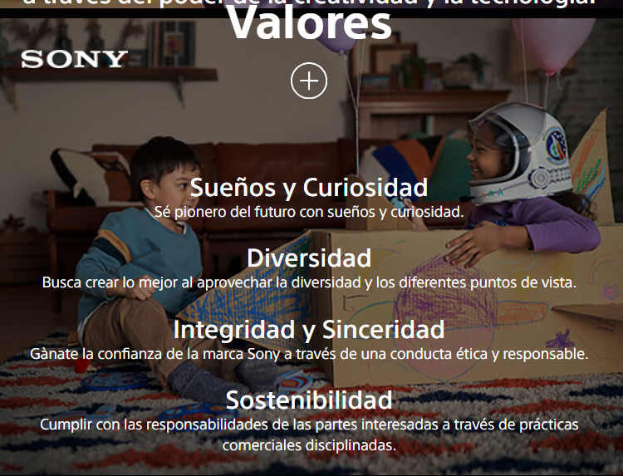
EJEMPLOS DE VALORES

Slide 14
GRUPO OBJETIVO DE MARCA
El grupo objetivo también llamado “público objetivo” o “target”, es el grupo de personas al cual está dirigido una marca producto o campaña.
En pocas palabras son personas que buscan lo que una empresa ofrece. El público objetivo se puede realizar bajo los siguientes perfiles
PERFILES | DESCRIPCION
Perfil geográfico | País, clima, población, ciudad.
Perfil demográfico | Edad, sexo, estado civil, ingreso, idioma, familia, profesión.
Perfil psicográfico | Personalidad, gusto, aficiones, valores, estilo de vida.
Perfil conductual | ¿Cuándo compra?, ¿cómo compra?, ¡con quién compra?, ¿qué compra a qué hora?, ¿compra con qué frecuencia?.

Slide 15
PROPUESTA DE VALOR
El mercado actualmente está saturado, con la cantidad de personas ofreciendo el mismo servicio, el mismo producto o que tuvieran la misma información entonces
¿Con la cantidad de personas ofreciendo exactamente lo mismo, te vas a creer que tus clientes te van a elegir y no la competencia?
Podrás creer que solamente 10% de los nuevos empresarios tienen muy bien planteada su propuesta de valor, entonces qué es una propuesta de valor y cual es su importancia?
Una propuesta de valor es la forma única y repetible de solucionar un problema de tu público objetivo Es importante saber que te diferencia de la competencia saber qué valor especial puedes ofrecer. Para que poder plantearlo tómate tu tiempo y piensa en las siguientes preguntas
  ¿Quién es tu audiencia?
  ¿Qué problema enfrenta tu audiencia?
  ¿Cómo estar resolviendo ese problema a tu audiencia tu competencia?
  ¿Qué factor te hará destacar para que tu audiencia te elija sobre la competencia?
  ¿A través de qué estrategias vas a aportar valor?
Debes de tener importante que para construir una buena propuesta de valor necesitas conocer muy bien los beneficios de tu producto o servicio para ello puedes hacer una lista con todos los beneficios de tu producto y luego responde:
  ¿Cuáles son los beneficios de tu producto con tu audiencia?
  ¿Cuál de esos beneficios son relevantes para mis clientes?
  ¿Cuál de esos beneficios es único?

Slide 16
PERSONALIDAD DE MARCA
El psicoanalista suizo Carl Gustav Jung, desarrolló la teoría de arquetipos de personalidad como parte de su psicología analítica, creía que en el inconsciente colectivo de la humanidad existen arquetipos universales símbolos y patrones, que influyen en el comportamiento y la percepción de las personas.
Según Jung, los arquetipos representan las motivaciones básicas del ser humano, valores, premisas, rasgo de personalidad, creencias generales, son fundamentales para entender la experiencia y la evolución del ser humano y su cultura. Definir el arquetipo de personalidad de una marca nos va ayudar a responder a preguntas importantes como:
  ¿Cómo queremos que nuestra marca sea percibida?
  ¿Qué valores y principios debe reflejar nuestra marca?
  ¿Qué actitud debe tener nuestra marca?
  ¿Cuál es su propósito?
  ¿Qué cosas la motivan?
  ¿Qué causas podemos abrazar?
  ¿Cuál es nuestra audiencia objetivo y cómo podemos conectar con ellos?
  ¿Qué historia o narrativa podemos construir alrededor de nuestra marca?
  ¿Qué tipo de contenido y mensajes debemos crear?
  ¿Con qué tono debemos hablar?
  ¿Cómo podemos mantener la coherencia en nuestra estrategia de marca?
  ¿Qué experiencias queremos que nuestros clientes tengan con nuestra marca?
El psicoanalista suizo Carl Gustav Jung, desarrolló 12 arquetipos de personalidad, los cuales son:

Slide 17
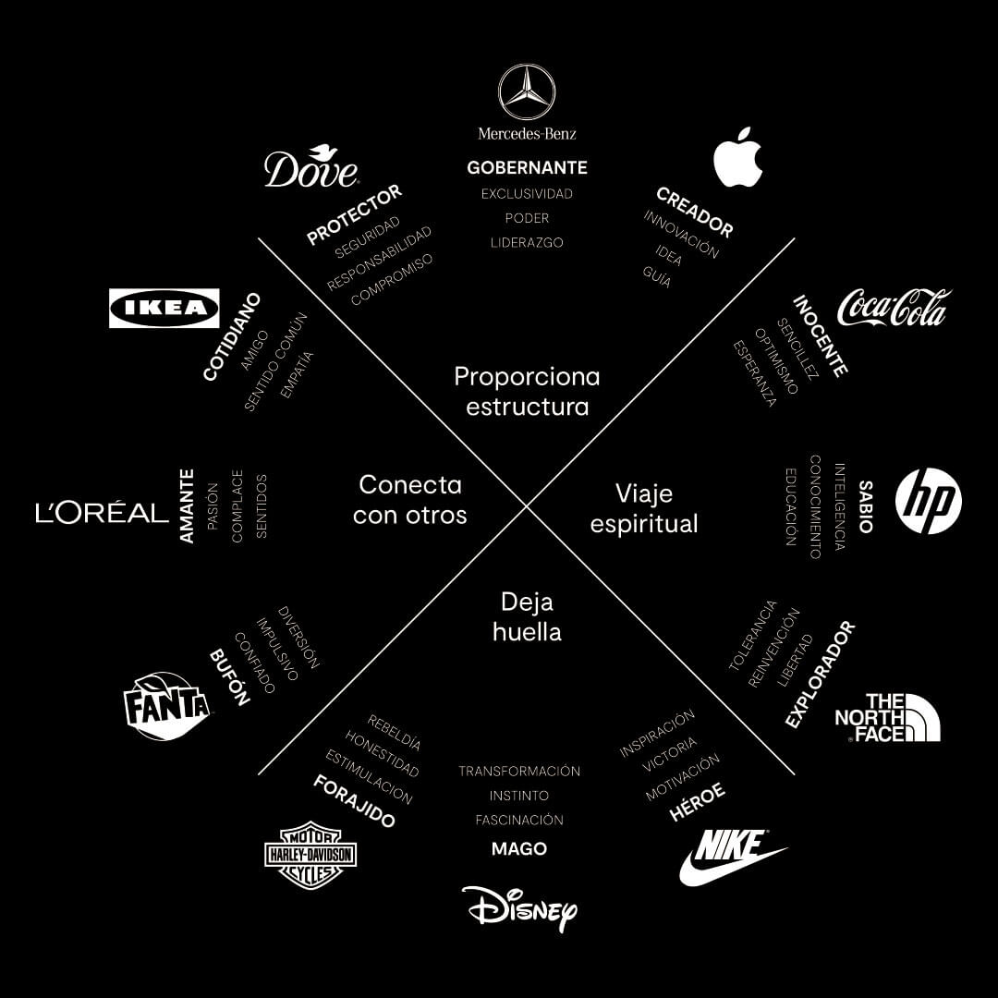
PERSONALIDAD DE MARCA
Carl Gustav Jung propuso la existencia de doce (12) arquetipos básicos los cuales están inspirados en el imaginario del tarot de Marsella y otras fuentes literarias occidentales.
En el mundo de la publicidad, en el Branding se representan en una rueda con cuatro cuadrantes
Cuadrante 1 - Control
son aquellos arquetipos cuya motivación principal es proporcional estructura estabilidad y orden. Aquí estarían los tres siguiente: arquetipos
  El cuidador
  El gobernante
  El creador
Cuadrante 2 - Independencia
Son aquellos arquetipos que buscan experimentar un viaje espiritual. Entre estos se encuentran los siguientes arquetipos:
  El sabio
  El inocente
  El explorador

Slide 18
PERSONALIDAD DE MARCA
Carl Gustav Jung propuso la existencia de doce (12) arquetipos básicos los cuales están inspirados en el imaginario del tarot de Marsella y otras fuentes literarias occidentales.
En el mundo de la publicidad, en el Branding se representan en una rueda con cuatro cuadrantes
Cuadrante 3 - Pertenencia
Aquellos arquetipos cuya motivación principal es conectar emocionalmente con otros. Entre estos se encuentran los siguientes arquetipos:
  El cotidiano
  El amante
  El bufón
Cuadrante 4 - Riesgo
Aquellos arquetipos que quieren dejar huella y cambiar el mundo . Aquí estarían los tres siguiente:
  El forajido
  El mago
  El héroe

Slide 19
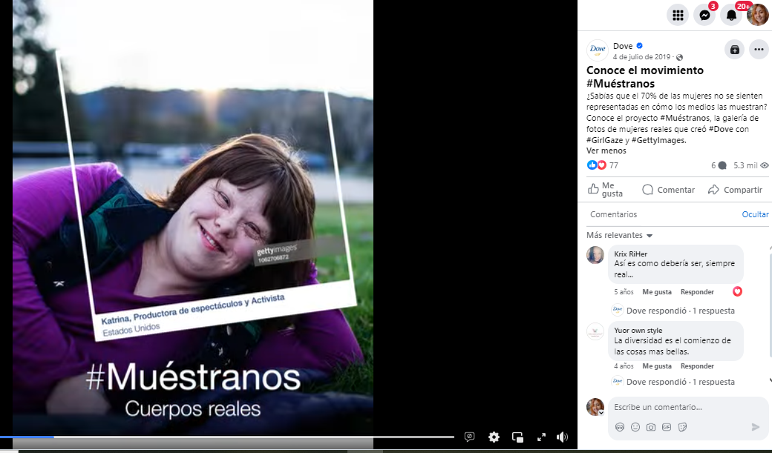
CUIDADOR
Son marcas con una actitud maternal/paternal, basadas en la bondad, compasión y la preocupación innata.
Toman un rol secundario, poniendo a las personas, la sociedad y su bienestar en el centro. Suelen enfocarse en ayudar, apoyar y cuidar a sus clientes y comunidades, ideal para proyectos con alto grado de compromiso y responsabilidad. Algunos ejemplos pueden ser
  Médicos sin fronteras
  Dove
  unicef
  wwf

Slide 20
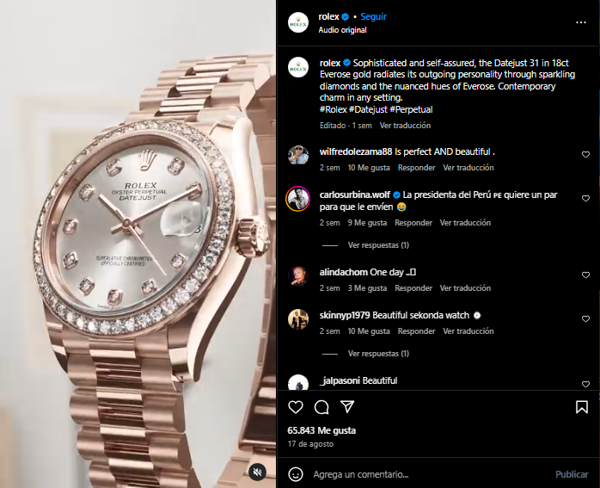
GOBERNANTE
se posicionan como líderes naturales con carisma. Transmiten tanto calidad como prestigio y autoridad desde una posición de poder.
Suelen ser marcas asociadas exclusividad como fuerza y autocontrol, habitualmente sus productos/ servicios son para demostrar estatus y lujo.
  Mercedes Benz
  Rolex

Slide 21
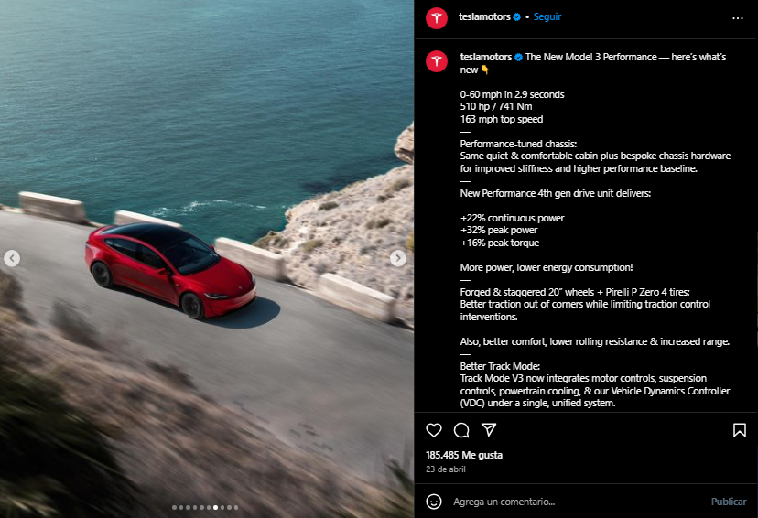
CREADOR
Son marcas innovadoras que abren camino y hacen de guía el resto, suelen verse a sí mismos como especiales, exigentes e inconformistas.
Tienen un alto grado de creatividad, rasgos artísticos y quieren dejar su huella en el mundo, les gusta compartir el conocimiento, además de evaluar cualquier idea y jugar. Algunos ejemplos son
  Apple
  LEGO
  Tesla

Slide 22
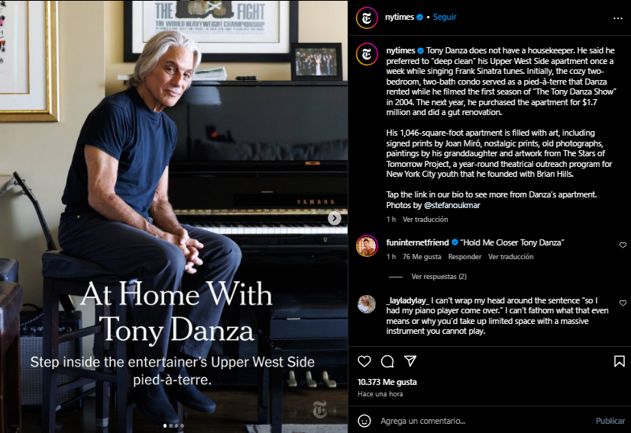
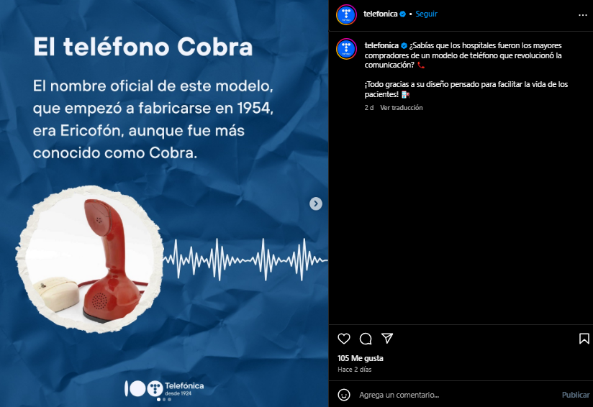
SABIO
Son marcas con una personalidad analítica. Suelen posicionarse como referentes en el conocimiento y experiencia.
Los sabios creen que compartir el conocimiento de una excelente manera de entender el mundo, actúan como mentores y ofrecen orientación.
Les encanta la investigación y el análisis la verdad. Una marca sabia estará siempre pendiente de las principales tendencias de estudios y materiales que puedan mejorar su comprensión y de diferentes temas.
New York Times
Telefónica
Ted

Slide 23
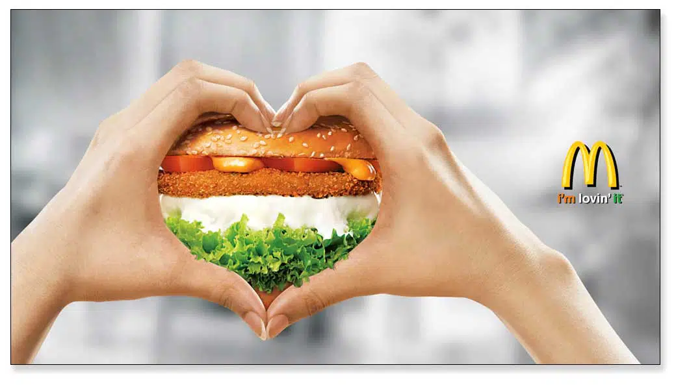
INOCENTE
Son marcas con una actitud maternal/paternal, basadas en la bondad, compasión y la preocupación innata.
Ejemplos claros de marcas con arquetipo Inocente son Coca-Cola, Dove y McDonald's, que transmiten felicidad, pureza, simplicidad y optimismo a través de mensajes positivos, colores suaves y asociaciones nostálgicas, enfocándose en momentos de alegría genuina y autenticidad para conectar con sus consumidores.

Slide 24
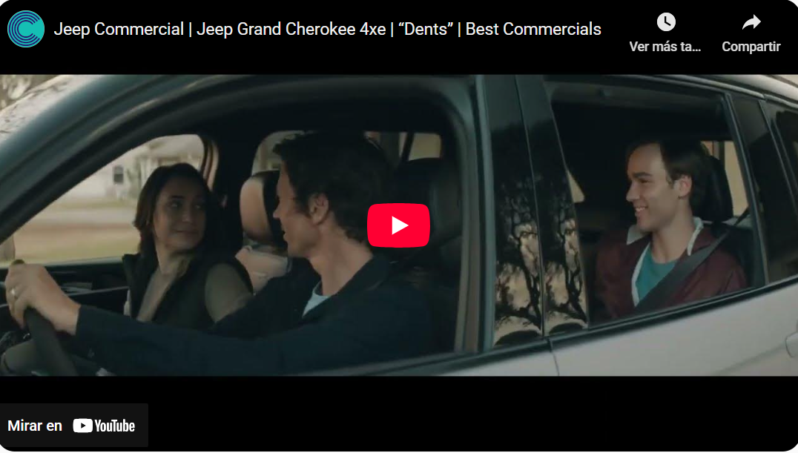
EXPLORADOR
El arquetipo del Explorador siempre se aventura, se adentra en territorios inexplorados, se adentra en lo desconocido en busca de la verdad y busca emociones y entusiasmo en su vida. No necesita incentivos externos, pues posee un poderoso impulso interior que lo motiva a emprender el viaje.
Marcas como Jeep y Patagonia han utilizado este arquetipo para construir identidades de marca que resuenan con los consumidores aventureros y curiosos. Las características del arquetipo del Explorador incluyen la libertad, la valentía y la autenticidad.

Slide 25
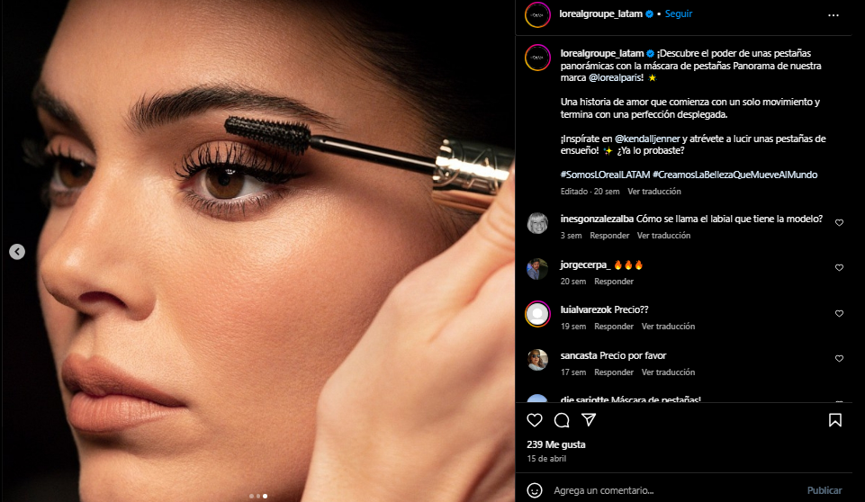
AMANTE
Son marcas románticas, soñadoras y apasionadas. Apelan al placer a través de los sentidos y utilizan una comunicación provocadora, aspiracional e íntima, suelen tender hacia territorios como el deseo, el erotismo y la Fantasía. Algunos ejemplos son
  L'oréal
  Martini
  Vicio

Slide 26

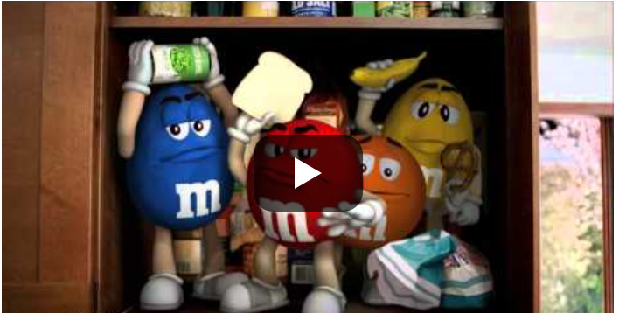
BUFON
son marcas despreocupadas y divertidas puntos suelen tener un tono fresco original y se apoyan en el humor les gusta llamar la atención. Caen bien
  Fanta
  m&m’s
  Burger King

Slide 27

FORAJIDO
son marcas que intentan romper las normas del convencionalismo son honestas como rebeldes y estimulantes. Suelen generar un importante sentimiento de pertenencia y comunidad, Ya que tienen la capacidad de construir una tribu a su alrededor. Algunos ejemplos son
  MTV
  Duolingo

Slide 28

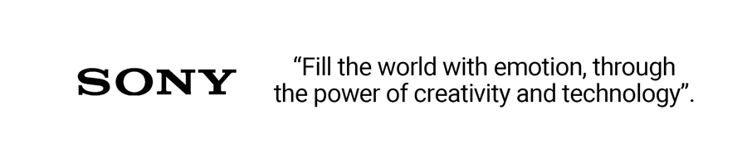
MAGO
El arquetipo de marca del mago es uno de los representantes más enigmáticos y fascinantes de la clasificación de Junger. Posee una capacidad innata para transformar situaciones cotidianas en experiencias extraordinarias y llevar a los clientes a experiencias transformadoras.
Con el lema “Donde los sueños se hacen realidad” , esta marca trae magia y brillo a nuestra vida diaria.
“Llenar el mundo de emoción, a través del poder de la creatividad y la tecnología”.

Slide 29
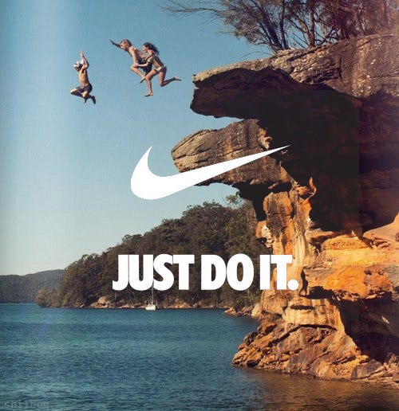
HEROE
El arquetipo del Héroe comienza y termina con el reto, motivado siempre por proteger e inspirar a otros.
Se encuentre en el ambiente que se encuentre, el Héroe siente la necesidad de dejar su huella en el mundo, a menudo a costa de un gran sacrificio.
Un ejemplo icónico de marca con el arquetipo del Héroe es Nike, que inspira a superar límites con su lema "Just Do It", empoderando a las personas a ser fuertes y valientes; otras marcas heroicas son FedEx (entrega soluciones difíciles) y Cruz Roja (salva vidas y ayuda en crisis), enfocándose en la superación, la maestría y la mejora del mundo.

Slide 30
VOZ DE MARCA
La voz de la marca es la manera distintiva en que tu marca se comunica y se presenta públicamente. La voz de tu marca debería complementar los valores globales de la compañía y hablarle a tu público objetivo de forma tal que los alinee con la marca y los cautive.
Una voz de marca bien desarrollada es distintiva. Se la reconoce como perteneciente a una marca específica. Es el motivo por el que el desarrollo de una voz de marca uniforme y atractiva puede ayudar a que tu marca se destaque en todo el mercado y se diferencie de las marcas de la competencia.
Apple: segura, directa
Privacidad. Esto es iPhone.
No wonder your selfies look so good. (Que podría traducirse como “Selfies magníficas, sin excepción”).
Skittles: divertido, Travieso
The official candy of Pogchamps. Sorry mom, you can’t pause it! (Que en español sería algo así como “Son los dulces oficiales de Pogchamps. ¡Lo siento, mami, no puedo parar de comer!”).

Slide 31
TONO DE MARCA
El tono de voz es la forma en la que una marca se comunica y conecta con su audiencia.
Ayuda a los negocios a diferenciarse de la competencia y comunicar los valores de su marca a su audiencia.
Nike
El tono de voz de Nike es serio y potente. Han llevado a cabo campañas a lo largo de los años animando a los atletas a dar lo mejor de sí mismos.
Llevar inspiración e innovación a todos los atletas del mundo*
*Si tienes un cuerpo, eres un atleta.
En IKEA queremos que sepas que hacer tus pedidos es fácil, sencillo y sin estrés. Lo refuerzan constantemente con frases como « fácil» , «agilizar» y «tú eliges» .

Slide 32
PAUTAS DE EVALUACION
Crear un plan de marketing en base a una empresa ficticia o real, que contenga lo explicado anteriormente en clases
Portada
  Membrete
  Titulo “Empresa Nombre X Plan de Marketing”
  Integrante
Introducción
Empresa
  Nombre
  Rubro
  Propuesta de valor
  Misión
  Visión
  Valores
  Productos
  Personalidad
    Voz
    Tono

